Slide 1
Radioaktiver Zerfall

Slide 2
Angabe
Plutonium ²³⁹Pu hat eine Halbwertszeit von 2400 Jahren. Berechne, wie lange es dauert, bis von einer ²³⁹Pu-Probe nur noch 1% vorhanden ist.

Slide 3
Benötigte Formel
Wert, an dem gewünschten Zeitpunkt
Anfangswert
Vergangene Zeit
_
t
N(t) = N₀ ⋅ 0,5
τ
Hier setzt man die Halbzerfallszeit ein - wie lange es dauert es bis der Stoff sich um die Hälfte vermindert

Slide 4
Anwenden der Formel
Wir wollen wissen, wann nur noch ein Hundertstel (1%) – also 0,01 von der Probe übrig ist.
Wir gehen von 100% - also einer ganzen Probe aus.
Das ist die Zeit, die wir herausfinden wollen.
__
t
0,01 = 1 ⋅ 0,5
2400
Plutonium 239Pu hat eine Halbwertszeit von 2400 Jahren.

Slide 5
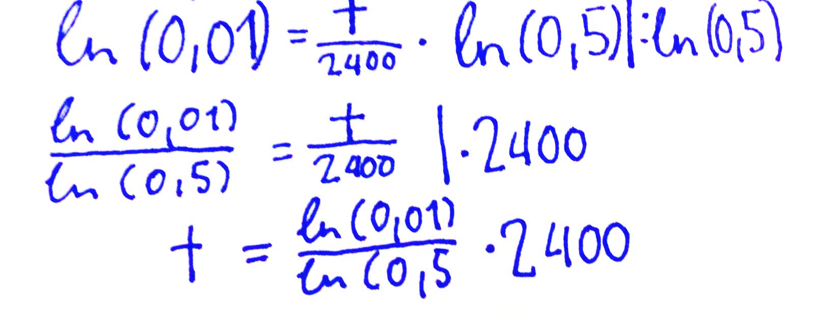
Die Formel auflösen

Slide 6
Lösung & Antwort
t ≈ 15945, 25
Es dauert ca. 16 000 Jahre bis nur noch 1 % der Probe übrig ist.

